Slide 1
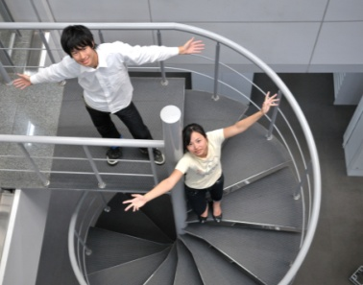
主題一：定位與價值
報告人: 逢甲大學 賴文祥館長
2023/04/27

Slide 2
圖書館的定位

Slide 3
從圖書館過去的中心化(centralized)、到近年數位環境後的去中心化(de-centralized)、我們需要再將圖書館導向再中心化(re-centralized)的場域。

Slide 4
未來之定位方面
圖書館需要收集及整理國內外之新知識，利用實體及虛擬的方式提供給使用者；同時圖書館也需要引導使用者將新知識內化，並增加使用者本身的價值。
圖書館是一個使用者認為可以聚精會神思考、有效取得知識，並且是一個開放、活躍、溫暖、兼具學習不孤單的「第三場域」。

Slide 5
圖書館之定位方向 再中心化(re-centralized)
虛擬場域
實體場域
線上資源整合
學生第三場域
線上支援老師上課的內容
研究型期刊及資料庫
線上非同步學習課程
線上同步學習課程
5G的展示場域
線上電子書/指定教材/非指定教材
線上英語學習/視訊資料
3C -> 3E
學生喜歡聚集/駐足/討論/學習/閱讀的場域
可以聚精會神、思考的場域
可以有效取得知識的場域
是一個開放、活躍、溫暖的場域
有咖啡廳/放鬆的場域
Connected -> Enrich
Comfortable->Enjoy
Creative->Empower
內容的方便性/豐沛性/多元性
環境的習慣性/舒適性/沉浸性

Slide 6
圖書館的價值

Slide 7
We bring people and ideas together from within and beyond because we believe partnership creates more interesting results.
Harvard University

Slide 8
We envision flexible, collaborative, and dynamic spaces that respond to the unique research and learning needs of MIT.
MIT

Slide 9
We are future-oriented innovators and long-term thinkers providing world-class expert services.
Stanford University

Slide 10
Library is not just a library

Slide 11
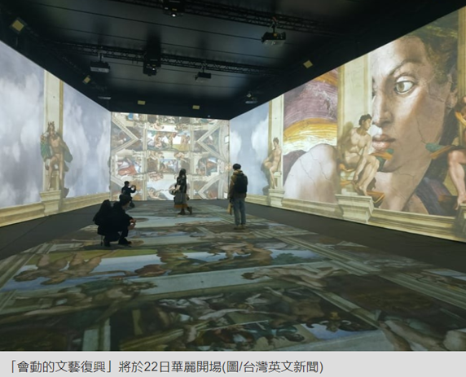
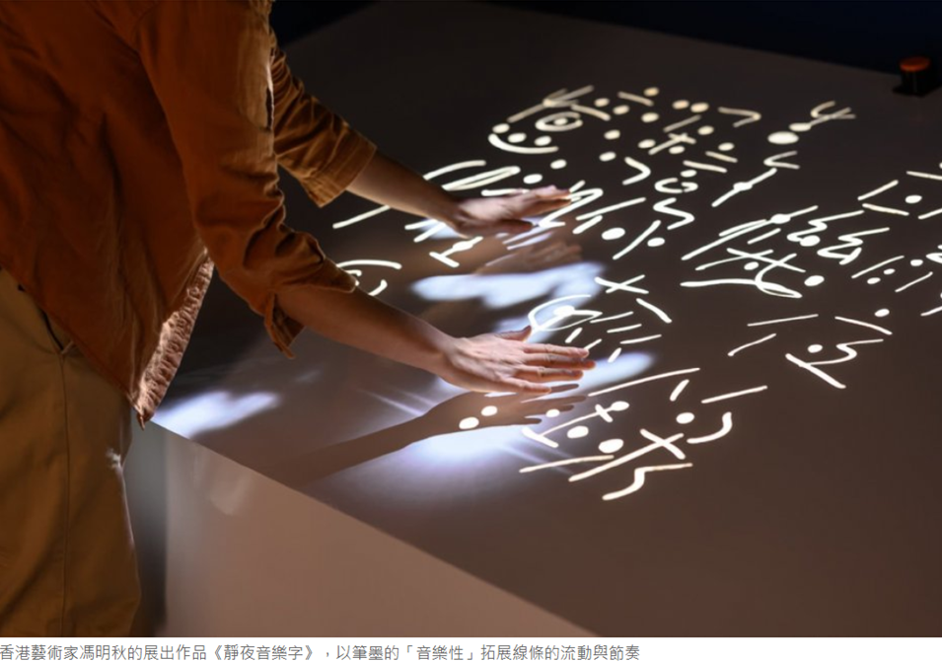
Library is not just a library
Library could be
A place for resource sharing
A connector to the inside/outside
A strong information base/hub
Could even be
A showroom
A theater
A museum
A concert
Based on AI+5G、6G

Slide 12
校內外資源整合
整合科技、人文及美學，提供師生交流、成果分享及自我成長的場域
引導師生善用圖書資源進行跨領域、跨校、跨單位主題研討學習
結合校外資源，加強國際、人文、藝術、社會、及產業議題之探討
國內外姐妹校
企業
單位
藝術
商
學院
工科學院
建築專業學院
國際議題
研討
產業
議題
研討
經管學院
金融學院
政府機構
文化議題
研討
人社學院
建設學院
圖書館
美術館
社會議題
研討
科技
人文
5G
實驗室
通識中心
研究中心
資電學院
國際學院
創能學院
人文
藝術
鑑賞
NGO組織
博物館

Slide 13
圖書館除了科技之外， 還需要有人與人之間的暖度

Slide 14
圖書館除了著力於人文、藝術、文化、空間營造之外，還可以讓師生多⸀敘述自己的故事⸥，協助師生創造自我的價值。

Slide 15
感謝聆聽

